Slide 1
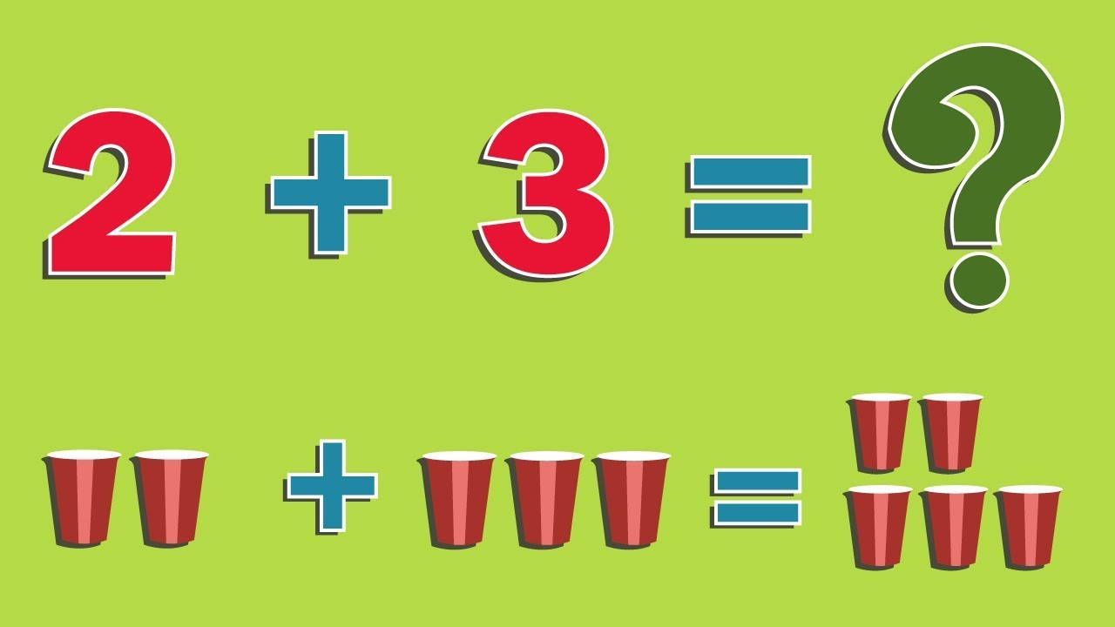
الفصل الثالث جمع الأعداد الكلية (+) جمع الاعداد الكلية (+)
إعداد الطالبة: مشاعل العتيبي.
إشراف: أ.مزنة الردعان.

Slide 2
ما الجمع؟
إن عملية جمع الاعداد الطبيعية يمثل باتحاد مجموعتين ويمثل عدد العناصر في المجموعات المستخدمة الأرقام المجموعة وتكون المجموعات المستخدمة غير متقاطعة أي انه لا يوجد عناصر مشتركة بينهما فعلى سبيل المثال ثلاث تفاحات ومطرقتان يعبر عنه بمجموعتين غير متقاطعتين , واحد فيها ثلاث تفاحات والأخرى فيها مطرقتان .
إن فهم عملية الجمع يبدأ من مستوى سطحي ( استخدام الألعاب ) ومن ثم مستوى شبة مجرد ( استخدام الصور ) وينتهي بمستوى مجرد ( استخدام الرموز )

Slide 3
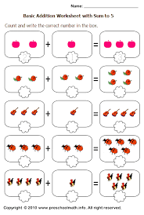
ما هو مفهوم الجمع ؟
https://www.youtube.com/watch?v=3SAzzdQtetE
بالرغم من انه لدى الأطفال خبرات عديدة سابقة بخصوص الجمع في المرحلة التعليمية من رياض الأطفال وحتى الصف الثاني إلا انه وبحسب سيلفرواخرون فأن 57% من الطلبة الصف الرابع يحبون الرياضيات ويجدونها عملية ويؤمنون بانها مهمه للتعلم
من المألوف أن تجد الطلاب بنهاية الصف الثالث لديهم إدراك جيد لمنطقية عملية الجمع وعلى المعلمين ان يركزوا على جعل الطلاب يحاكونهم ويقلدونهم في كيفية الجمع وللوصول لمثل هذا عليهم التركيز على جعل الطلاب يحسون عملية الجمع وذلك باستخدام أليات منوعة وبإشراكهم بمناقشات فاعلة ومنشطة للذهن .

Slide 4
وبخصوص الطالب أيان
أيان من الطلبة الصف الخامس الابتدائي وهو بصحة جيدة , يقوم بأداء واجباته ويحب ان يكون قريباً من المعلم ويستمتع بالعمل مع اقرانه ويمتاز بنشاطه خصوصاً في الأنشطة التعليمية المشتركة كما لديه قدرة جيدة على التخيل وعلى استخدام الرسوم وعلى استخدام الورقة والقلم في تعلمه
يواجه إيان الكثير من المهام داخل بيئة التعليمية ويبدي سيطرة اقل على نفسة وهذه المشاكل تتفاقم بشكل كبير عند العمل في مجموعات تحتوي عدداً كبيراً من الطلاب كما لدية مشكلة في فهم المهام التي تطرح شفاهياً .

Slide 5
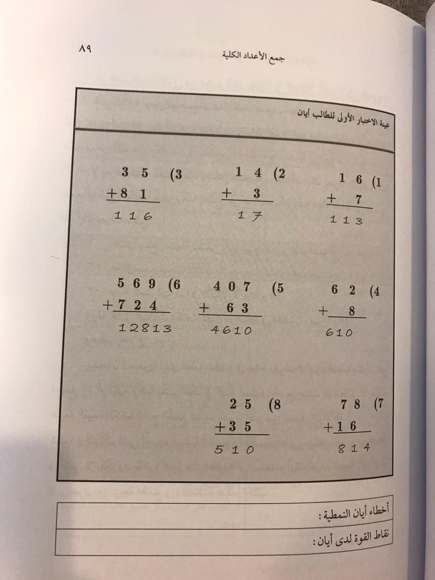
الأخطاء النمطية و الشائعة :
الخطأ النمطي الأول للطالب أيان في عملية الجمع :
ان تقييم العينة الأولى في اختبار إيان حصل على علامة 8 أي 25% وهذا الأداء ضعيف جدا ولكن من خلال فحص ادق نلاحظ ان لدية نقاط قوة فهو يعلم ان جمع عددين مكونين من اكثر من خانه عشرية يتضمن التعامل مع أعمدة في أجزاء عملية الجمع الا انه لا يعرف يطبق ذلك بشكل صحيح
يبدو ان الصعوبة لدى الطفل تكمن في عدم معرفته بما يلزم عندما يكون ناتج الجمع 10 او اكبر وهذا يعتبر خطأ في فهم عملية الجمع
تطبيق عملية أعادة الجمع بشكل خاطئ

Slide 6
الخطأ النمطي الثاني :
من الواضح ان لدية مشكلة في فهم القيمة المكانية للارقام وإعادة التجميع وكما لدية مشكلة في اتجاه الحل ( من اليسار الى اليمين )
حيث إن علية ان يكمل عدد كبير من المسائل باستخدام العيدان وحتى لو كان الخطأ المرتكب هي تطبيقي فقط

Slide 7
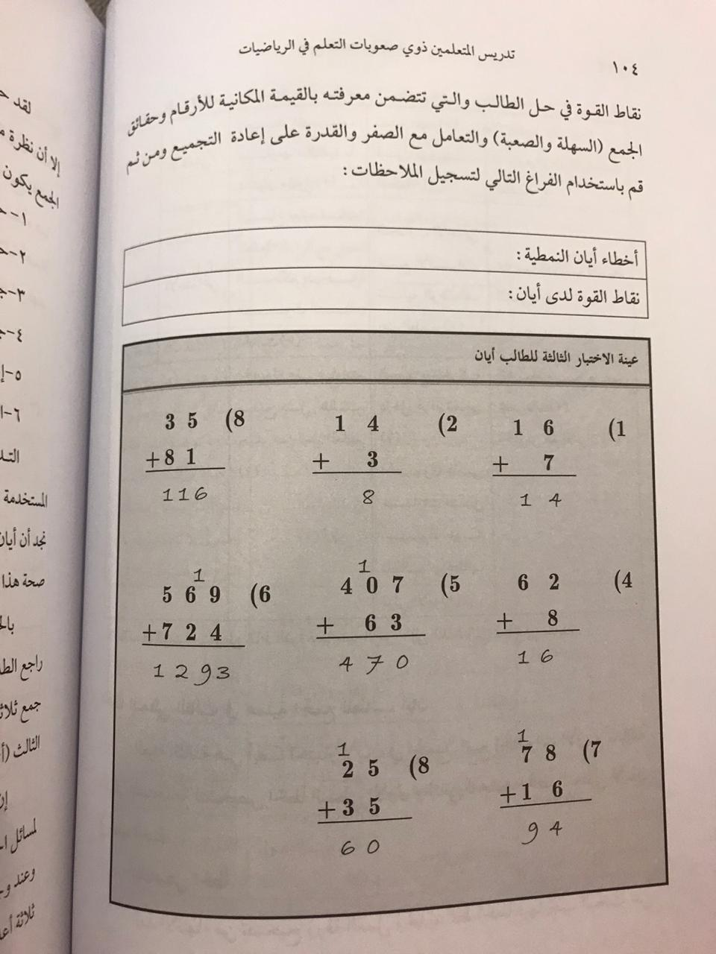
الخطأ النمطي الثالث :
لقد حصل أيان على 5 من 8 وهي نتيجة ليست جيدة
إن الخطأ إيان هو خطأ تطبيقي بالدرجة الأولى
حيث انه وعندما يكون عدد الخانات الكلي في عملية الجمع
ثلاثة فقط فإنه يطبق ماتعلمه بخصوص جمع ثلاثة أعداد حادية الخانة
ومن خلال حله الصحيح لمسائل أخرى نستنتج الخطأ
ناتج عن عدم تركيز في الفهم

Slide 8
الا ان نظرة متفحصة لحل أيان تظهر ان لدية عدداً من نقاط القوة منها :
حقائق جمع بسيطة تتضمن ناتج جمع عددين مجموعهما اقل من عشرة
حقائق جمع صعبة تتضمن ناتج جمع عددين مجموعهما بين 11 و 18
جمع ثلاثة ارقام مكونة من خانة واحدة بما فيها الصفر

Slide 9
بعض من الاستراتيجيات التدريس :
اجعل الطلاب يقومون بحل المسائل كل على حده , عندما تقتنع انهم يفهمون شيئاً انتقل الى مواضيع أخرى .
اجعل المتعلم البطيء والمتوسط يعملون معاً حيث إنهم يساعدون بعضهم بعضاً واجمع الكبار مع الصغار .
استخدم ارقاماً سهلة في الشرح العمليات الحسابية ومن ثم انتقل للمسائل الأصعب .

Slide 10

الأسئلة:

Slide 11
صح أم خطأ.
*من الضروري استخدام ارقاماً صعبة في شرح العمليات الحسابية ثم الانتقال الى الاسهل

Slide 12
صح أم خطأ.
*ان فهم عملية الجمع يبدأ من مستوى سطحي ومن ثم مجرد ومن ثم شبه مجرد

Slide 13
صح أم خطأ.
*من الاخطاء الشائعة في عملية الجمع اتجاه الحل من اليسار الى اليمين

Slide 14
صح أم خطأ.
*من الأخطاء الشائعة في عملية الجمع عدم فهم القيمة المكانية للأرقام

Slide 15
